Slide 1
Управление ИТ-активами
Выполнил: Прокофьев Андрей Павлович, студент 4 курса группы ПИ-1601, СПБГЭУ
Научный руководитель: Ильина Ольга Павловна, к.э.н., профессор

Slide 2
Определение
Управление ИТ-активами (IT Asset Management) – это область деятельности по планированию, учету и отслеживанию состояния ИТ-активов, обеспечивающих соответствующую ценность для основной деятельности организации, предоставляющая контроль финансовых потоков на протяжении жизненного цикла ИТ-активов, с учетом всех сопутствующих признаков.

Slide 3
Ключевые вопросы ИТ
Какое ИТ-оборудование и ПО использует организация?
Где они располагаются у организации?
Кто использует данный ИТ-актив?
Кто обслуживает?
Какие ИТ-сервисы поддерживаются?
Какова стоимость ИТ-активов?
Как можно оптимизировать ИТ-инфраструктуру предприятия?

Slide 4
Статистика
Управление ИТ-активами сокращает стоимость ИТ-активов на 30% в течение первого года и на 5-10% в следующих;
50% времени работы специалистов службы поддержки тратятся на определение конфигурации ПК пользователя.
У 70% организаций имеется 30% несоответствие между фактическим и учетных количеством ИТ-активов

Slide 5
Выгоды внедрения ITAM
Инструмент для принятия правильных управленческих решений
Повышение управляемости бизнеса
Обеспечение непрерывности и развития бизнеса
Контроль стоимости имеющихся ИТ-активов
Актуальная информация об ИТ-инфраструктуре

Slide 6
Направления ITAM

Slide 7
Классификатор ИТ-активов

Slide 8
ITAM-системы
Система управления ИТ-активами автоматизируют процессы управления активами, быстро и точно отслеживают изменения, позволяют гибко управлять имеющимися активами.

Slide 9
Функции ITAM-систем
Отслеживание всех аппаратных и программных активов;
Информация онлайн об ИТ-активах;
Отслеживание истории изменений;
Возможность отслеживать амортизацию ИТ-активов;
Полный мониторинг жизненного цикла активов
Индивидуальные отчеты;
Интеграция со сторонними приложениями.

Slide 10
Стратегия внедрения ITAM
Шаг 1. Самооценка
Шаг 2. Определение жизненного цикла ИТ-активов
Шаг 3. Выбор программного обеспечения
Шаг 4. Развертывание
Шаг 5. Мониторинг и обновление

Slide 11
Стратегия внедрения ITAM
Шаг 1. Самооценка
Шаг 2. Определение жизненного цикла ИТ-активов
Шаг 3. Выбор программного обеспечения
Шаг 4. Развертывание
Шаг 5. Мониторинг и обновление

Slide 12
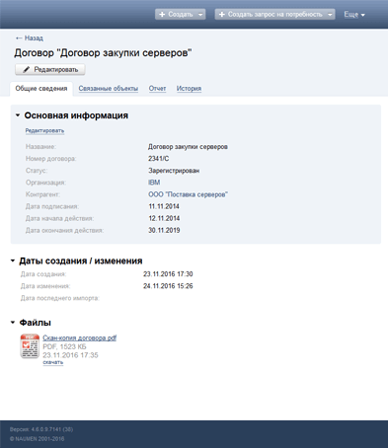
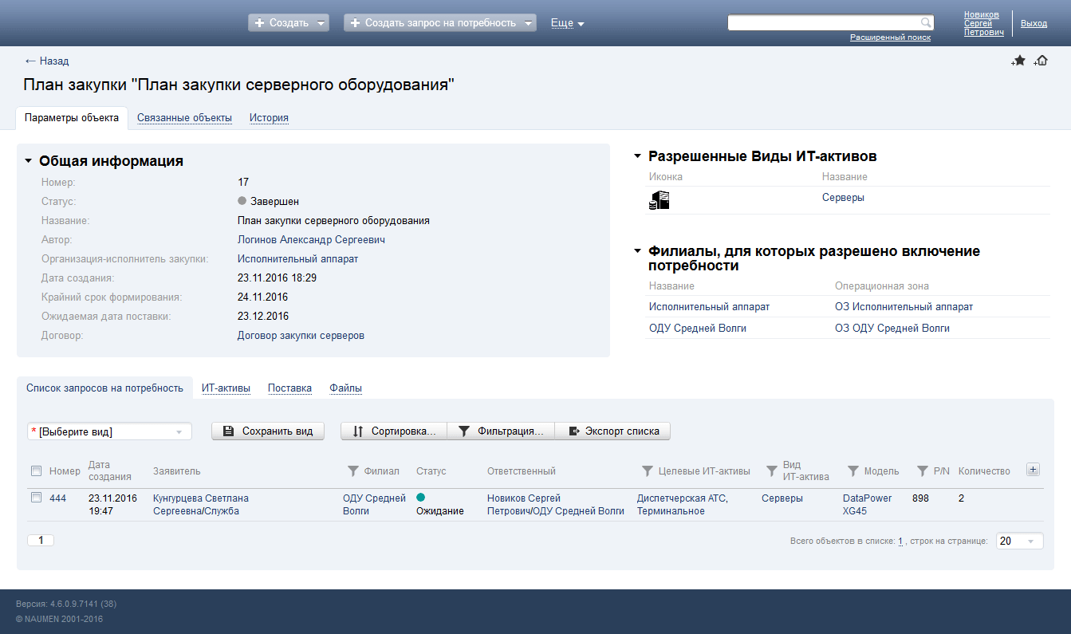
Naumen ITAM

Slide 13
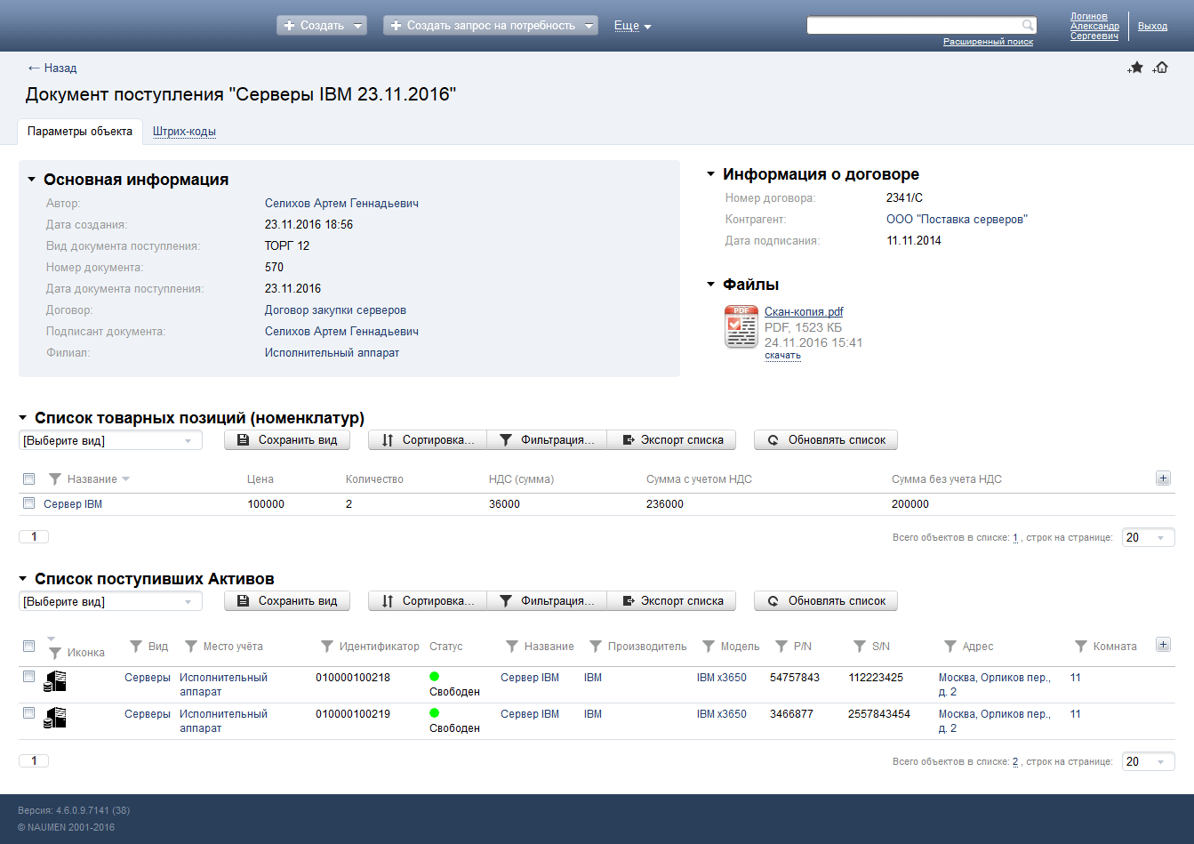
Naumen ITAM

Slide 14
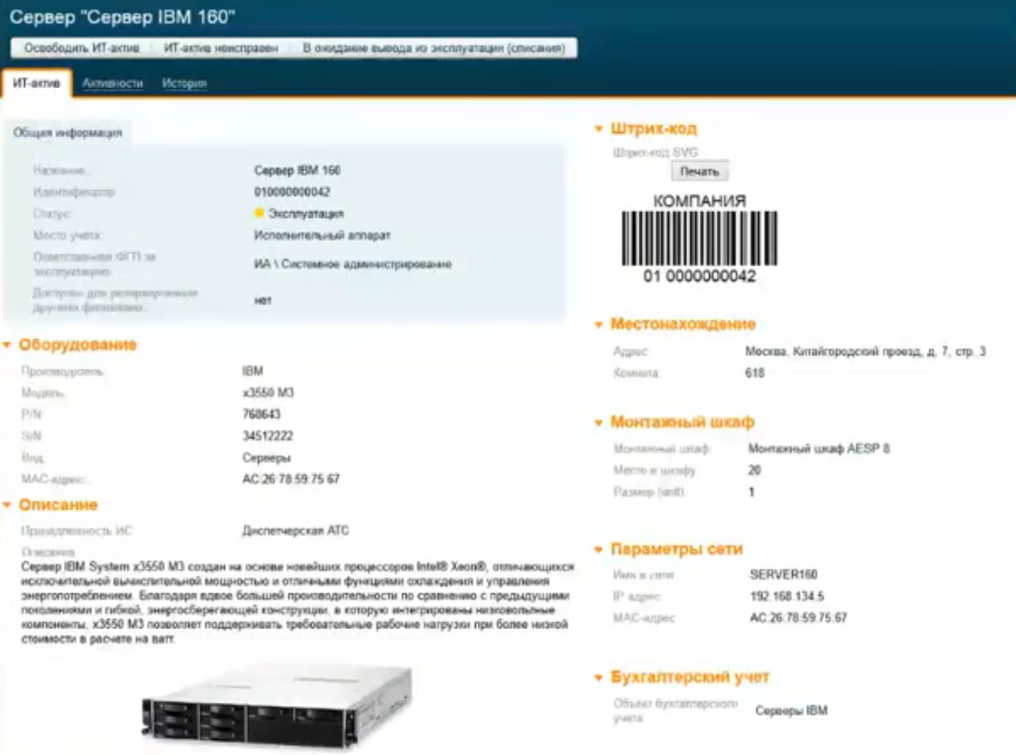
Naumen ITAM

